Slide 1
移動する送信光源を 追尾するアルゴリズムの 構築と実験
2022/05/06 報告会
名古屋大学 山里研究室
M2 中村建翔

Slide 2
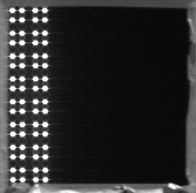
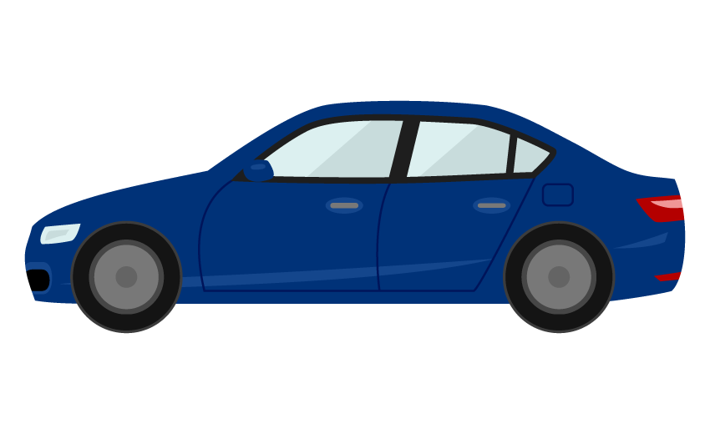
研究背景：可視光通信
可視光通信：可視光を用いた通信
送信機にLED，受信機にイメージセンサ等を用いる
応用が期待される分野の１つが高度道路交通システム（ITS）
路上では信号機や車両のライトを送信機に， 車載カメラを受信機に用いることが可能
1
0
0
1

Slide 3
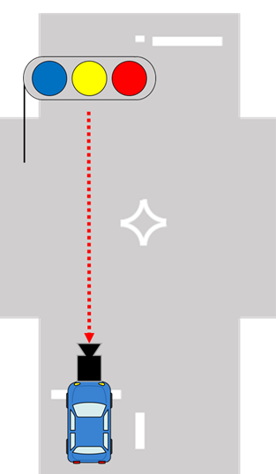

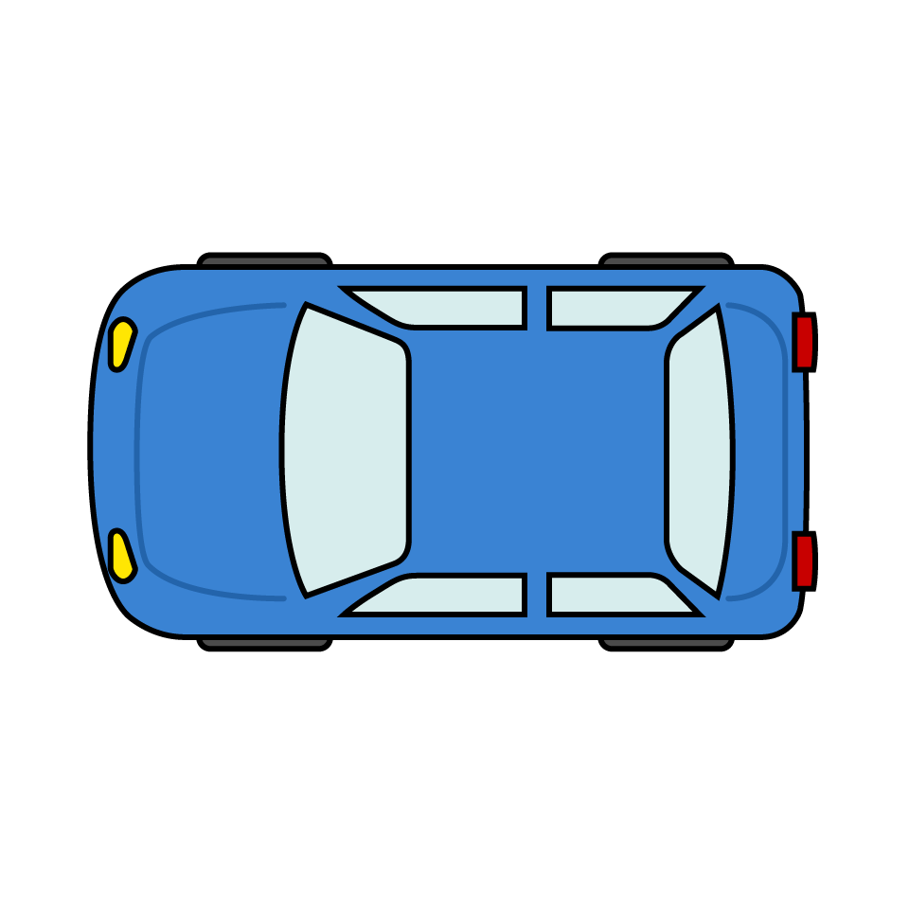
ITS可視光通信の研究動向
送信機が受信機の前後にあるモデル^{[1]①}がほとんどで， 受信機が送信機を横切るモデル^{②}は少ない
→本研究は車両と側方の送信機との通信モデルを考える
①従来モデル
②提案モデル
[1]
「路車間可視光通信のための時間及び空間方向の勾配値を
特徴量としたLEDアレイ捕捉手法」，臼井俊亮，修士論文，(2014)

Slide 4
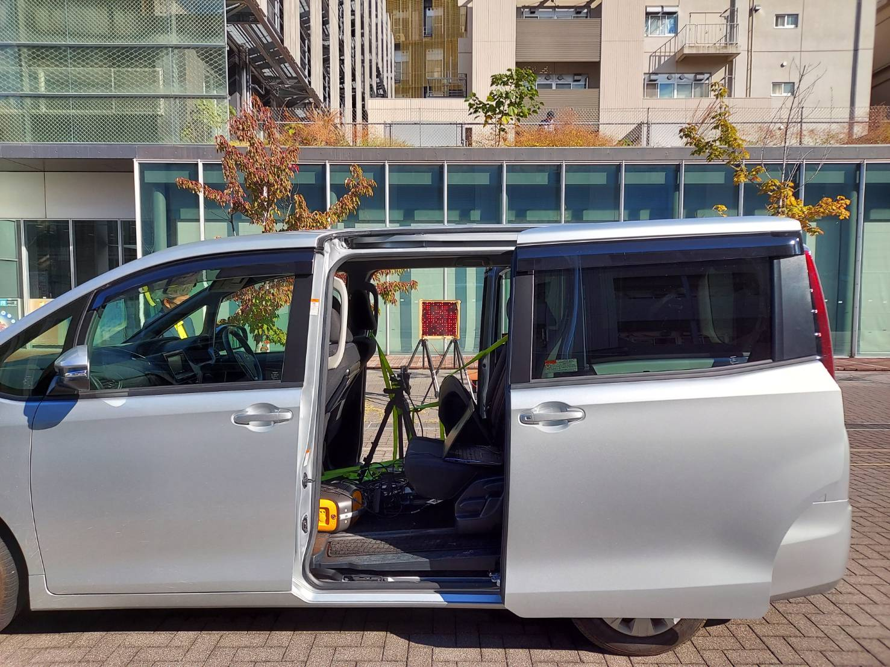
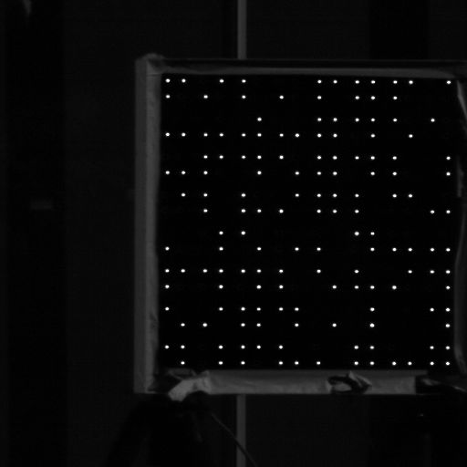
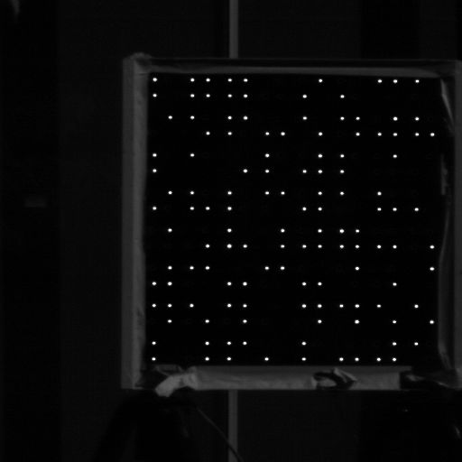
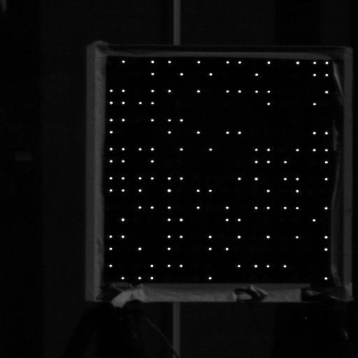
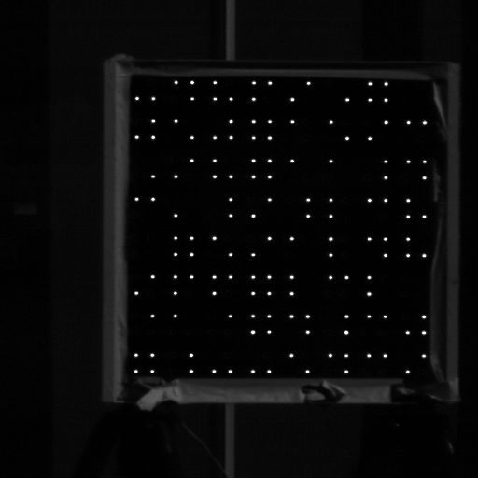
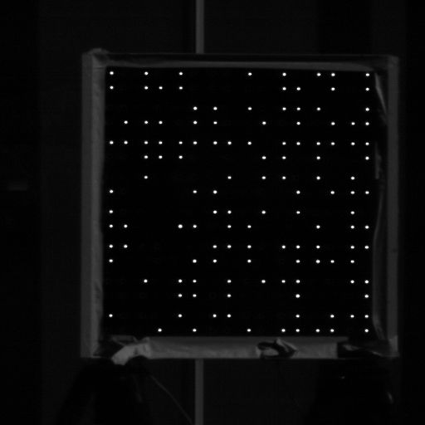
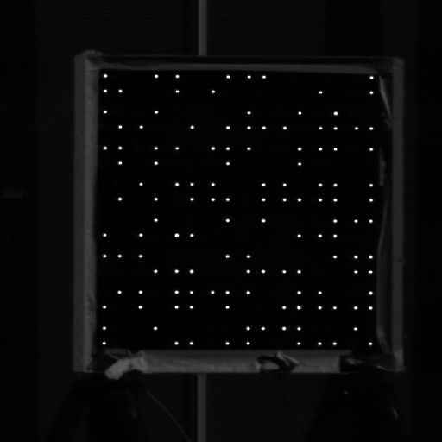
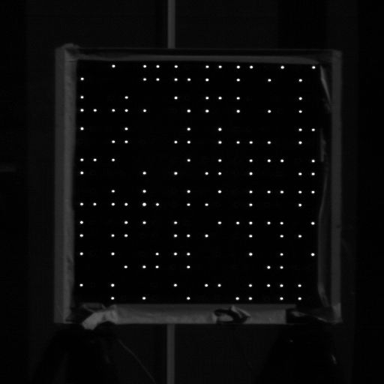
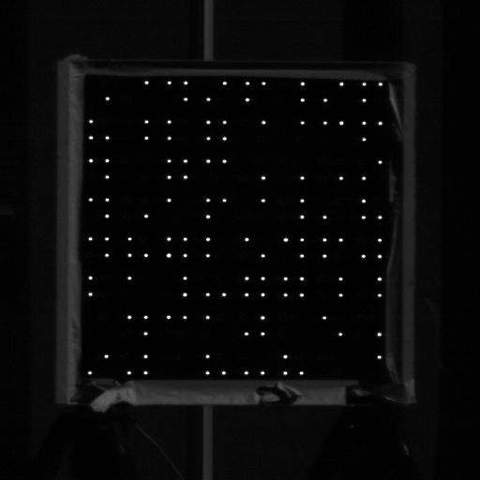
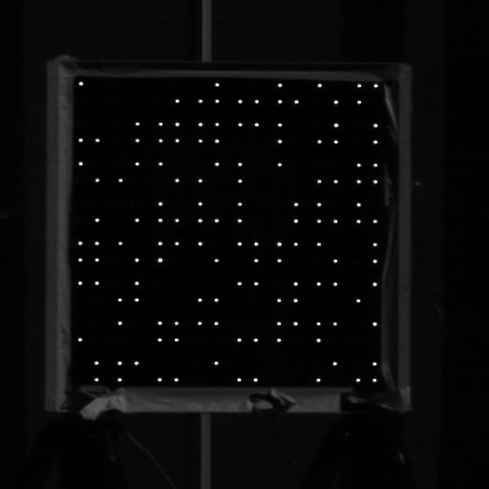
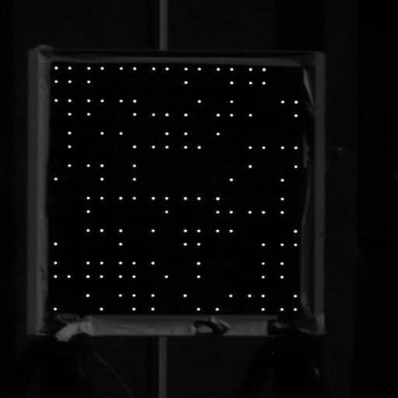
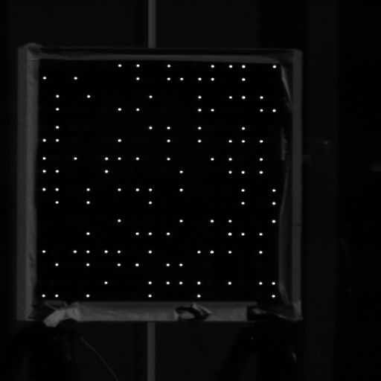
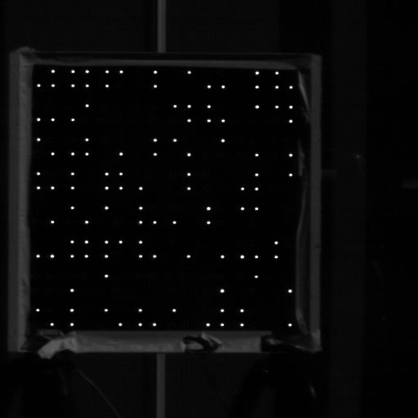
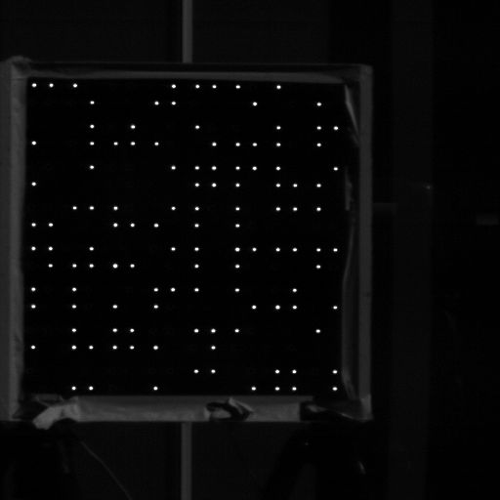
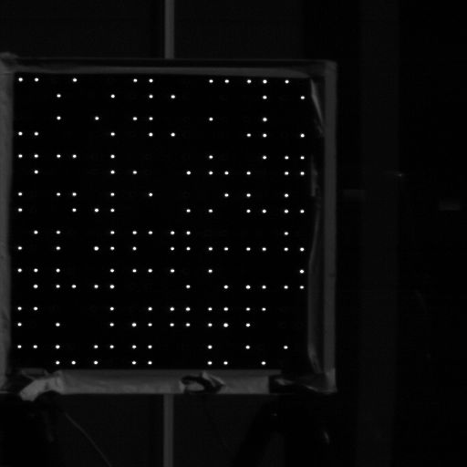
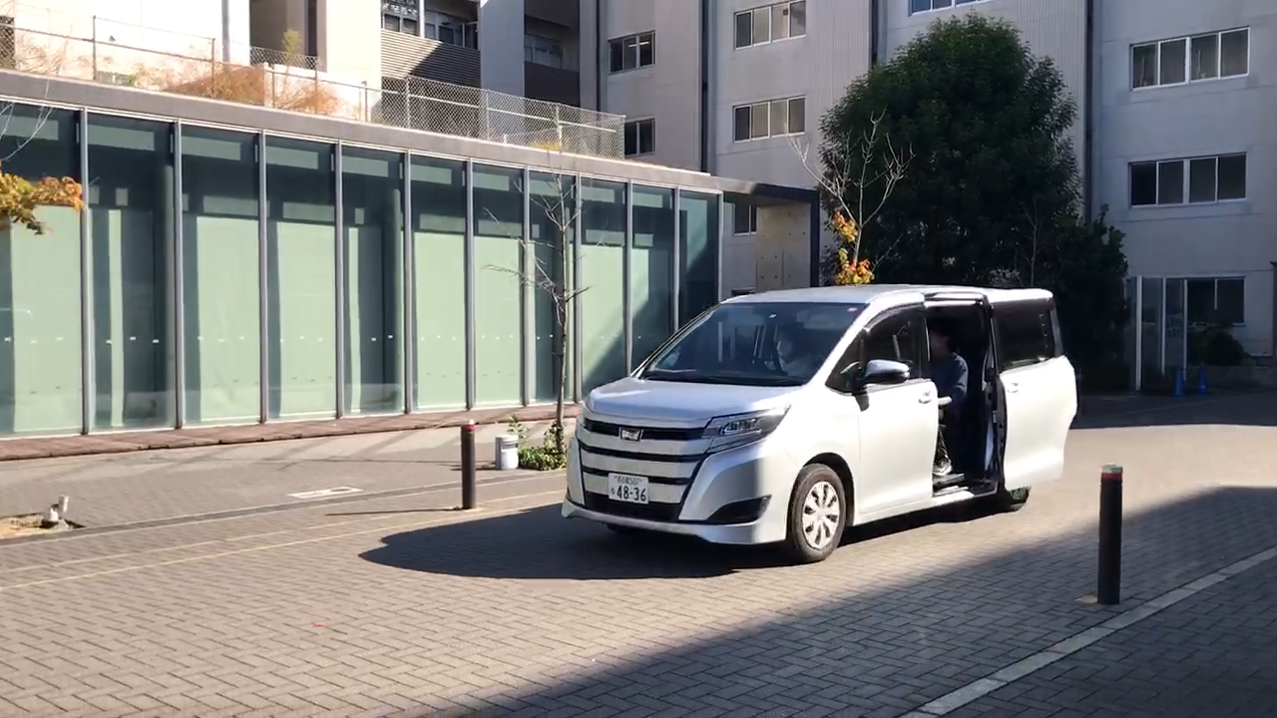
研究モデル
撮影画像
高速度カメラ
L E D
送信機

Slide 5
研究課題
本研究の特徴は，受信機が送信機を横切ること
先行研究では撮影画像中の送信機が移動することを想定していない
撮影時間が短いため，撮影可能な枚数が極めて少ない
短時間で多くの画像を撮影し，LED捕捉を行う必要がある
送信機の移動：
少ない撮影枚数：
LED送信機の位置を補正することで 先行研究を適用できる
高速度カメラを用いる
Notes:
画像は，horizontal signal 1の 372,373,374

Slide 6
研究目的と内容
研究内容
捕捉アルゴリズムの検討
時空間勾配と送信機位置補正を用いた捕捉手法
通信性能評価：移動環境での通信実験
現在は低速(10-30km/h)で実験 将来的には高速(50-60km/h)で実験
経過
機械学習を用いた捕捉手法の検討
就活
研究目的
車両と側方の送信機との可視光通信の実現

Slide 7
可視光通信のシステムモデル
Transmitter
入力データ
変調
LED 送信機
可視光信号
Receiver
出力データ
復調
画像処理
イメージセンサ
LED位置推定
送信機の捕捉＆追尾
送信機の捕捉＆追尾手法
撮影画像の空間勾配と時間勾配を算出し， 複数のフレームで平均を取る

Slide 8
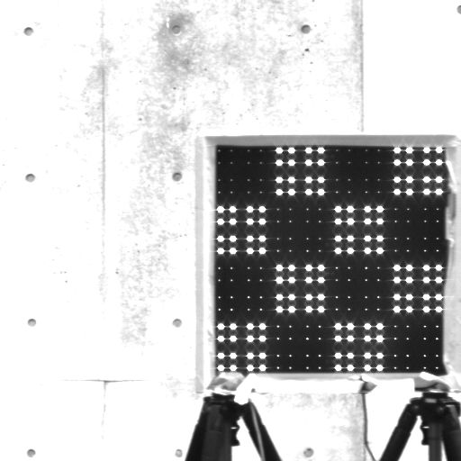
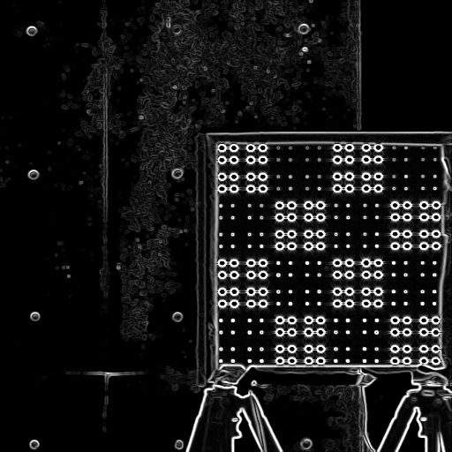
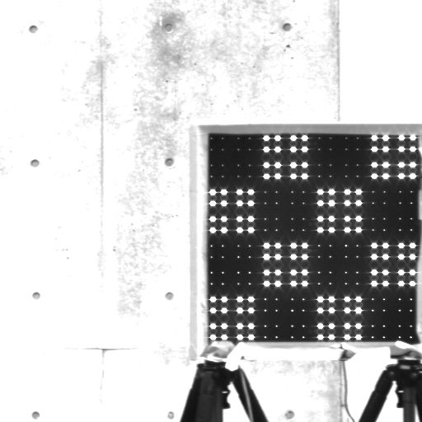
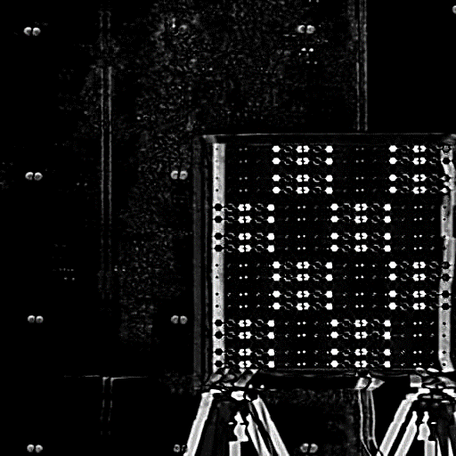
空間-時間勾配
空間勾配（単一画像の輝度値勾配）
撮影画像の輝度値勾配(エッジ)を測定する
輝度値の小さい自然背景は小さい値， 輝度値の大きい物体(送信機)は大きな値を持つ
時間勾配（連続画像の輝度値変化）
撮影した連続画像の輝度値変化を測定する
LED送信機は点滅しているため，大きな時間勾配を持つ
撮影画像
処理後の画像
空間勾配
輝度値が変化
時間勾配
Notes:
画像は，vertical signal 1 の 536,537,538

Slide 9
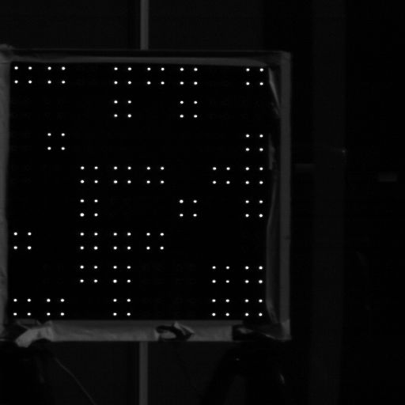
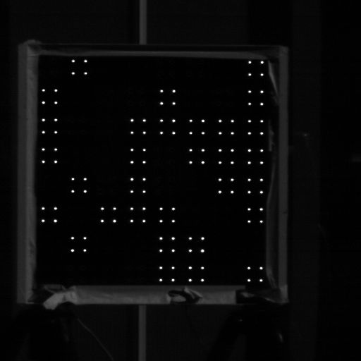
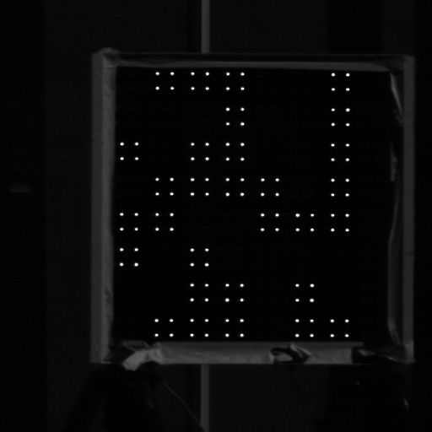
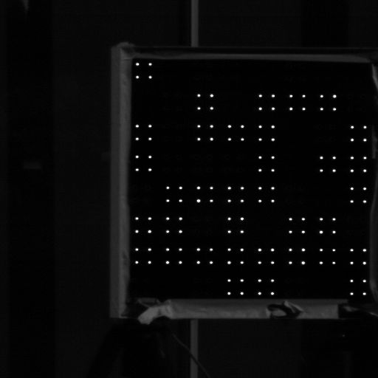
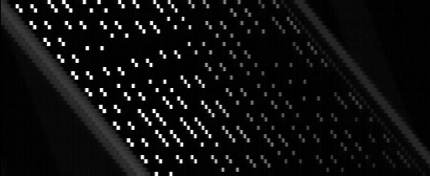
特徴量の調査
時空間画像
画像を時間方向に重ねた，画像の3次元空間
時空間断面画像
時空間画像をある面で切り出した画像
空間勾配と時間勾配を可視化することができる
t [frame]
y [pixel]
t [frame]
送信機
y=n
空間勾配
時間勾配
x [pixel]
x [pixel]
時空間画像 I(x,y,t)
時空間断面画像 I(x,n,t)

Slide 10
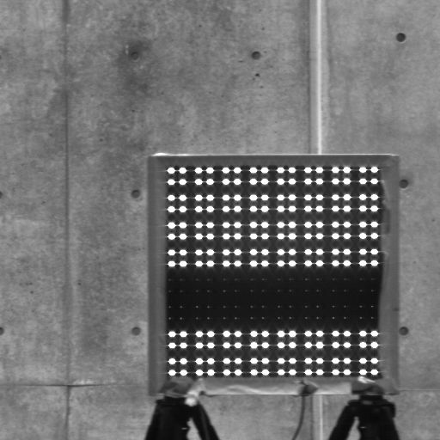
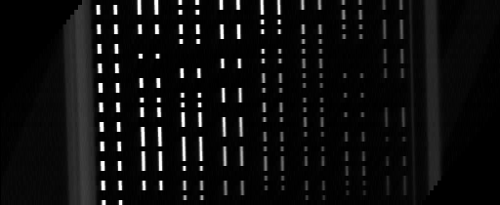
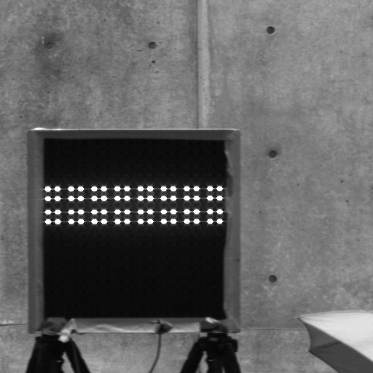
LED送信機の位置補正
t [frame]
t [frame]
LED送信機
y [pixel]
y=n
x [pixel]
x [pixel]
t [frame]
LED位置を補正
LEDを横方向へ
移動させる
x [pixel]

Slide 11
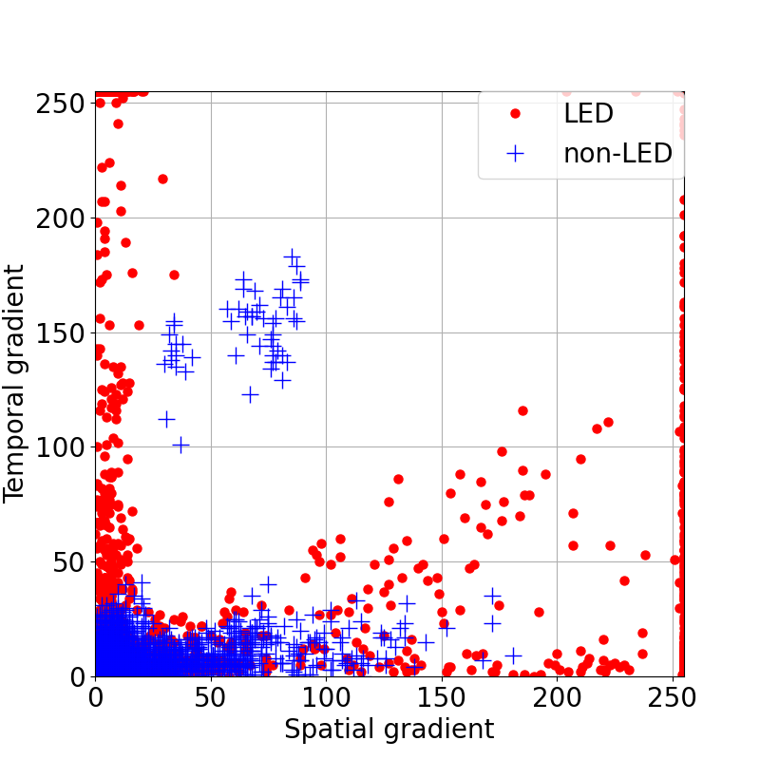
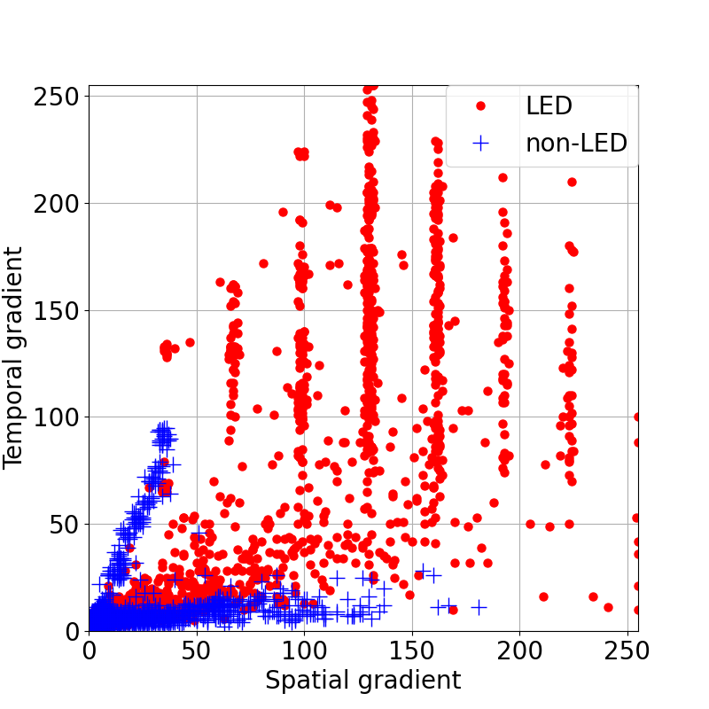
空間-時間勾配散布図
算出した時間勾配，空間勾配を散布図で示す
複数の画像で平均を取ることで，LEDと背景を分離できる
画像1枚
画像8枚で平均

Slide 12
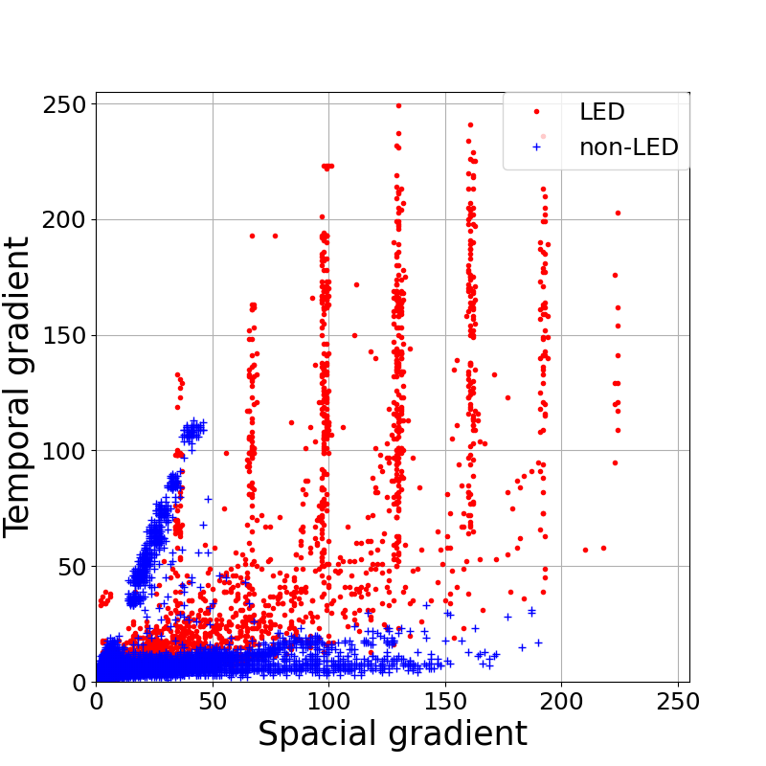
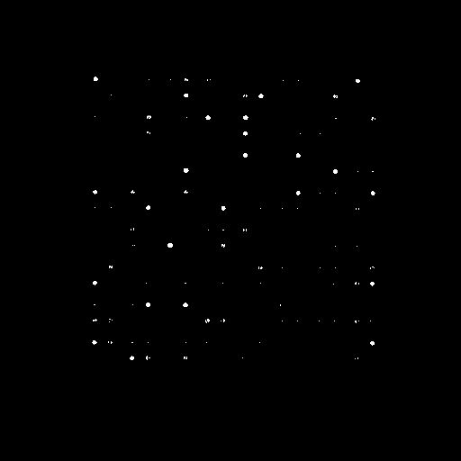
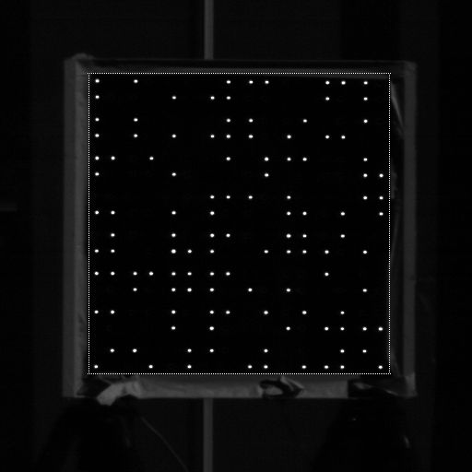
LED送信機の捕捉手法
LED送信機の捕捉は以下の通り
空間-時間勾配散布図に，直線の閾値を考える．
撮影画像内の閾値を超えた特徴量を持つ画素を出力する．
閾値を超えた画素すべてを囲う長方形をLED送信機として出力する．
1．散布図 2．閾値検出 3．捕捉結果 （赤枠）
閾値直線

Slide 13
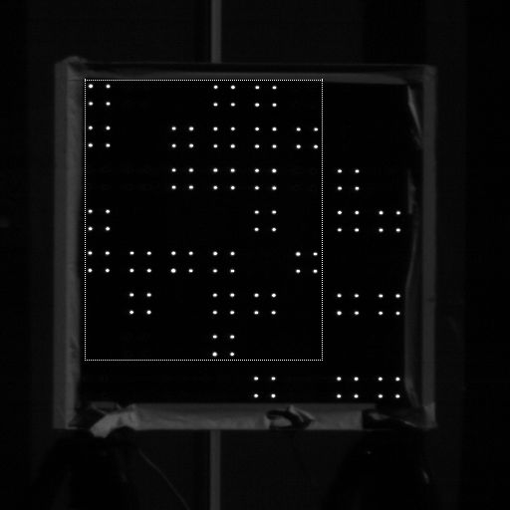
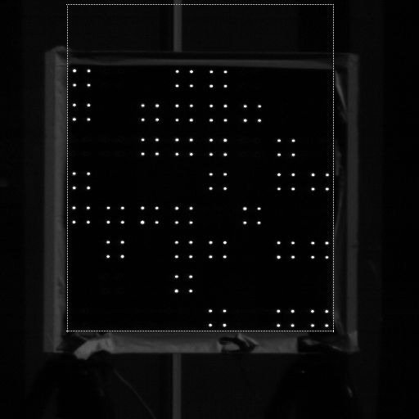
捕捉手法の課題
閾値の設定に失敗すると捕捉が不可能
閾値が大きい場合 LED全体を検出できず，捕捉失敗
閾値が小さい場合 背景もLEDとして検出し，捕捉失敗
Notes:
現在，閾値を超えた画素を長方形で囲い，これをLEDとして出力している．
LEDすべてを捕捉しているわけではないので，より精度を上げるためには
出来るだけ多くの画素をLEDとして検出したい．
そこで，機械学習によってLEDと背景を分類できないかを考えた．
直線閾値という単純な手法では検出できなかったLEDも検出できるようになり，精度の向上に繋がる

Slide 14
機械学習を用いた閾値設定
機械学習を用いて非線形な閾値を設定し，より多くの LED送信機を検出することで，精度の向上に繋げたい
現在の閾値直線
理想の閾値(例)
閾値直線

Slide 15
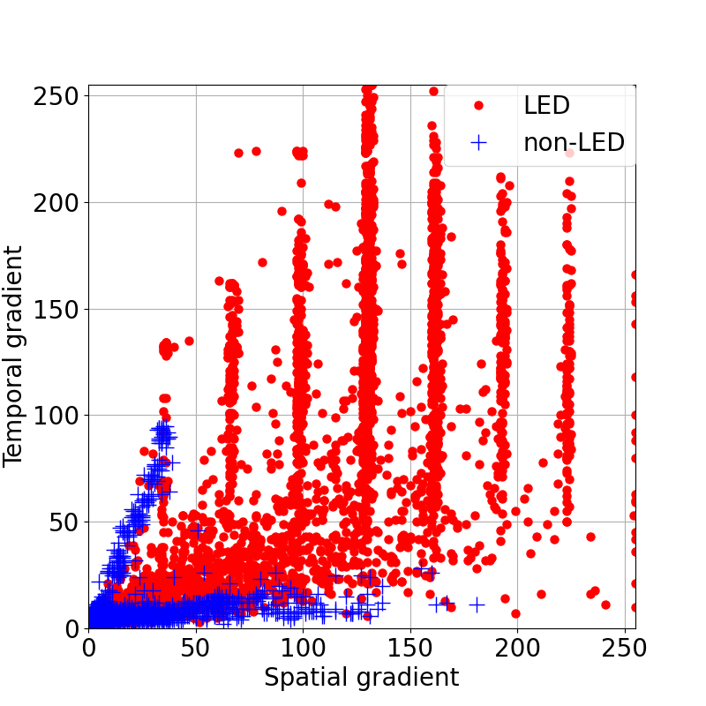
機械学習による判定
今回は，pythonの機械学習ライブラリであるscikit-learnから，決定木とSVMを用いて学習を行った．
今回はパラメータは初期値で行った．
機械学習諸元と，用いた空間-時間勾配データの散布図を以下に示す．
機械学習諸元
データ数 （LED送信機） | 6115 個
データ数 （背景） | 6401 個
特徴量 | 2 種 （空間-時間勾配）

Slide 16
機械学習の結果
決定木
正解率73.2%，精度78.5%
今回は送信機を正しく送信機と判断できるデータを 増やしたいので，以下の二点が重要
送信機を送信機と正しく認識すること．
背景を送信機と認識しないこと．
⇒現状ではSVCが適していると考えられる．
SVC
正解率70.6%，精度95.6%
決定木 |  | 予測結果
 |  | 背景 | 送信機
実際のデータ | 背景 | 1540 | 332
 | 送信機 | 674 | 1209
SVC |  | 予測結果
 |  | 背景 | 送信機
実際のデータ | 背景 | 1835 | 37
 | 送信機 | 1066 | 817
Notes:
直線閾値では，送信機6400のデータに対し，1500個ほどのデータを検出している（25%前後）
今回はSVCでは43%のデータを検出出来ているので，検出データ数で言えば良い（誤り数も一定数あることを忘れてはいけない．）

Slide 17
機械学習の精度向上に向けて
現状より精度を上げ，背景を送信機と誤判別する回数を０にするために，以下のことを検討中
機械学習のパラメータ変更
現状はまったく変更していない状態なので，改善の余地は大きい．
データの種類の追加
空間勾配と時間勾配の二つのみなので，新たに追加することでよい結果が得られるかも

Slide 18
まとめと課題
まとめ
機械学習を用いた空間-時間勾配散布図における閾値の設定手法を検討した
課題
機械学習の精度向上
パラメータの変更など，改善の余地は多々ある．
背景をLED送信機と誤らない条件設定を考える必要がある．

Slide 19
捕捉スライド

Slide 20
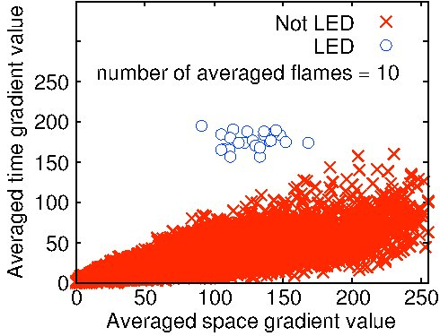
先行研究：空間-時間勾配散布図
※画像は先行研究[1]より引用

Slide 21
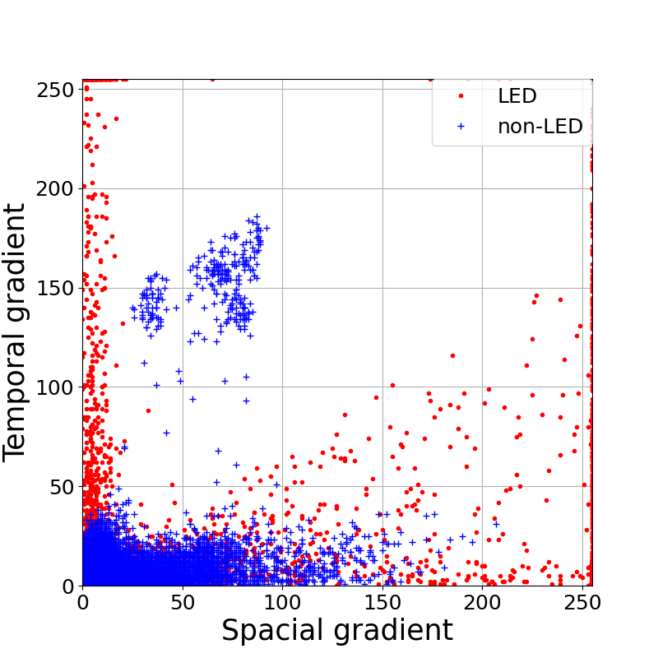
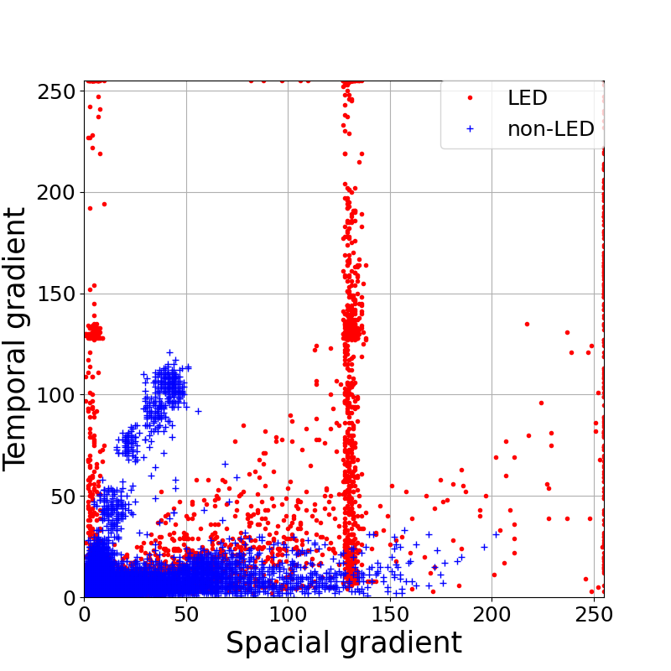
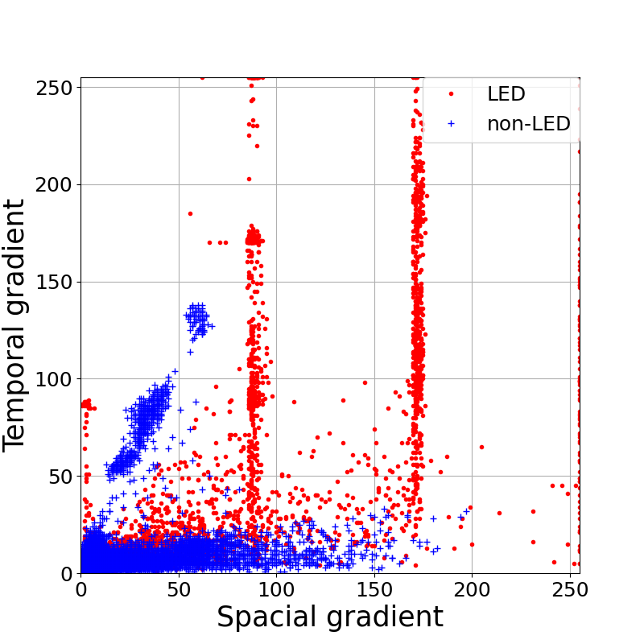
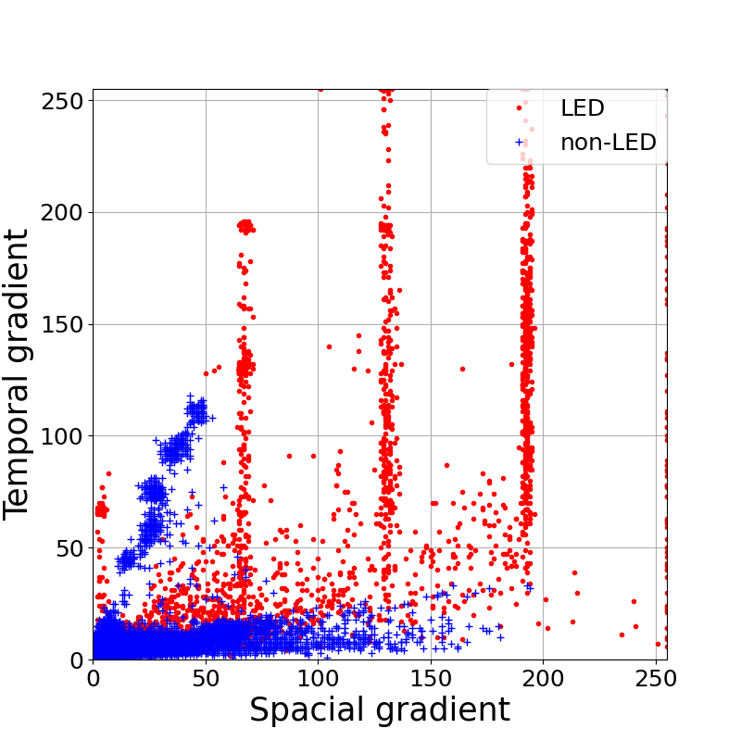
空間-時間勾配散布図(64bitアレイ)
平均フレーム数，1枚
平均フレーム数，2枚
平均フレーム数，3枚
平均フレーム数，4枚

Slide 22
閾値決定について
先行研究(従来モデル)の散布図
〇：ＬＥＤ，×：ノイズ
本研究(横切るモデル)の散布図
赤：ＬＥＤ，青：ノイズ

Slide 23
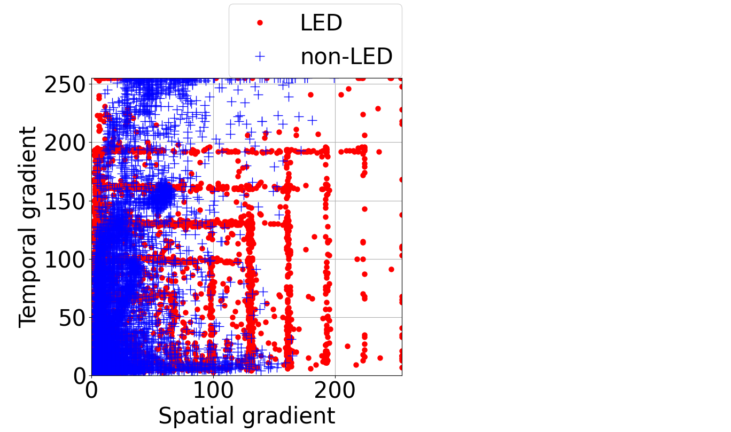
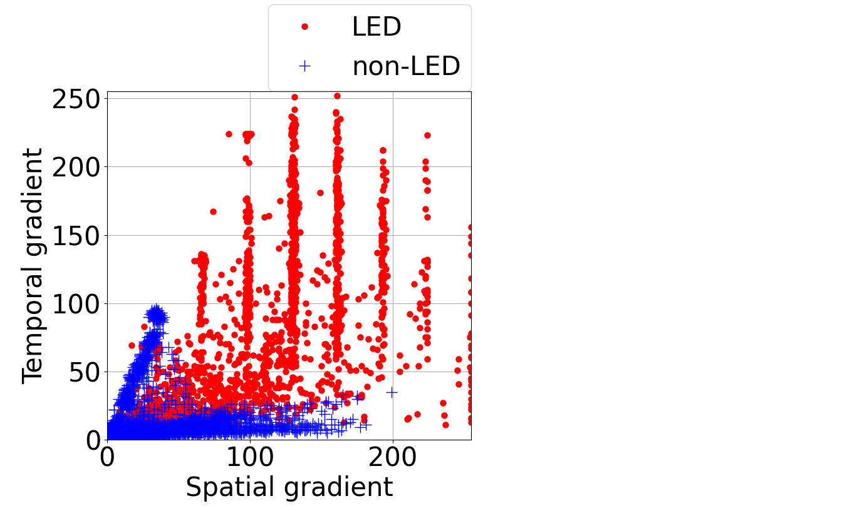
先行研究と提案手法との比較
先行研究(従来モデル)の散布図
赤：ＬＥＤ，青：ノイズ
本研究(横切るモデル)の散布図
赤：ＬＥＤ，青：ノイズ

Slide 24
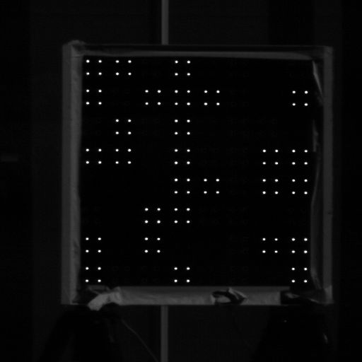
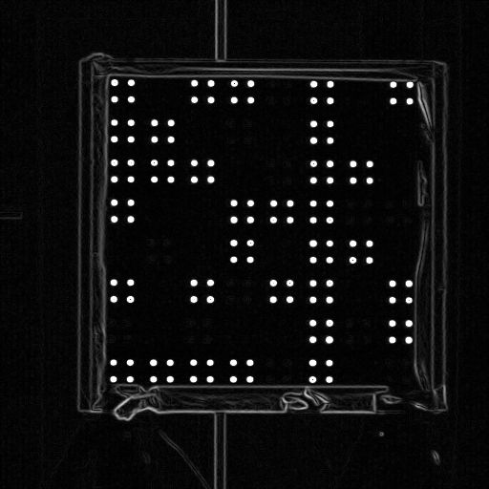
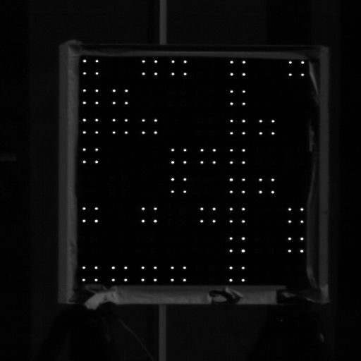


t=n における空間-時間勾配の導出について
t=n-1
空間勾配
t=n
t=n+1
時間勾配

Slide 25




空間-時間勾配の導出
空間勾配（単一画像の輝度値勾配）
撮影画像の輝度値勾配(エッジ)を測定する
時間勾配（連続画像の輝度値変化）
連続した撮影画像の輝度値変化を測定する
$$G_{s}\left(x,y,n\right)=\sqrt{{\left\{\sum_{k=−1}^{1}{\sum_{l=−1}^{1}{s_{1}\left(k,l\right)⋅I\left(x+k, y+l, n\right)}}\right\}}^{2}+{\left\{\sum_{k=−1}^{1}{\sum_{l=−1}^{1}{s_{2}\left(k,l\right)⋅I\left(x+k, y+l, n\right)}}\right\}}^{2}}$$
縦方向の空間勾配
横方向の空間勾配
$$G_{t}\left(x,y,n\right)=\sqrt{{\left\{\sum_{k=−1}^{1}{\sum_{l=−1}^{1}{s_{1}\left(k,l\right)⋅I\left(x+k, y, n+l\right)}}\right\}}^{2}+{\left\{\sum_{k=−1}^{1}{\sum_{l=−1}^{1}{s_{1}\left(k,l\right)⋅I\left(x, y+k, n+l\right)}}\right\}}^{2}}$$
x方向の時間勾配
y方向の時間勾配
$$s_{1}\left(k, l\right)=\left(\begin{matrix}−1 & −2 & −1 \\ 0 & 0 & 0 \\ 1 & 2 & 1\end{matrix}\right)$$
$$s_{2}\left(k, l\right)=\left(\begin{matrix}−1 & 0 & 1 \\ −2 & 0 & 2 \\ −1 & 0 & 1\end{matrix}\right)$$

Slide 26

空間-時間勾配の導出
空間勾配（単一画像の輝度値勾配）
撮影画像の輝度値勾配(エッジ)を測定する
時間勾配（連続画像の輝度値変化）
連続した撮影画像の輝度値変化を測定する
空間勾配
輝度値が変化
時間勾配
Notes:
画像は，vertical signal 1 の 536,537,538

Slide 28

研究課題
送信機の移動：
少ない撮影枚数：
LED送信機の位置を補正することで 先行研究を適用できる
高速度カメラを用いる
LED位置を補正
Notes:
画像は，horizontal signal 1の 372,373,374

Slide 29
実験内容
送信機にLEDアレイ，受信機に高速度カメラを用いた
送信データはOOK変調を行った
送信機LEDアレイは以下の2パターンで分割し点灯させた
LED2x2個を1ブロックとした64bitアレイ
（データ量は少ないが，LEDの捕捉が容易）
LED1個を別々とした256bitアレイ
（データ量は多いが， LEDの捕捉が難）
64bitアレイ
1bit
256bitアレイ
1bit
実験諸元
受信機 | 高速度カメラ
送信機 | LEDアレイ
F値 | 16
LED表示速度 | 1000Hz
撮影速度 | 2000fps
受信解像度 | 512×512
撮影距離 | 5m
車両速度 | 25km/h

Slide 30
実験風景
撮影画像
高速度カメラ
L E D
送信機

Slide 31
時空間画像と時空間断面画像
t [frame]
LED送信機
t [frame]
y [pixel]
y=n
x [pixel]
t [frame]
LED位置を補正
x [pixel]
x [pixel]

Slide 32


空間-時間勾配散布図と閾値の決定
LED送信機及び背景の空間-時間勾配を各撮影画像で計算し，各ピクセルにおける全撮影画像の平均値を算出した
LEDと背景を区別できる特徴が見られた
⇒下図の様な閾値直線を考え，LED捕捉を行った
64bitアレイ
256bitアレイ

Slide 33
閾値の決定
今までの閾値の決め方は定式化しておらずあいまいだった
改めて最適な閾値の決定方法が必要と考えている

Slide 34


LED捕捉結果
捕捉結果の例を下図に示す
64bitアレイ・256bitアレイで共に，平均フレーム数が 8枚のとき捕捉率100%を達成
64bitアレイ
256bitアレイ

Slide 35






復調結果
復調結果(平均フレーム数=8)
捕捉ができた全てのフレームでエラーフリーを達成
しかし，最初と最後の撮影画像は時間勾配が取得できないこと、 平均を取る関係上1~8枚目と最後の画像はそもそも捕捉ができず$，BER=1$ となる
捕捉結果
復調結果

Slide 36



捕捉手法の改善
従来の捕捉手法
平均する撮影画像でLED位置が重なるよう位置を補正する
今までの捕捉は撮影順に行っていたため、 それを逆順にして捕捉を行った
平均フレーム数を4枚とすると、
今まで：撮影順で1~3枚目を4枚目の捕捉に使う
新規手法：撮影順で2~4枚目を1枚目の捕捉に使う
これにより、最初と最後を除いた 全撮影画像の捕捉が可能になった
t=n-3
t=n-2
t=n-1
t=n

Slide 37
発表の振り返り
修士中間発表
LED位置補正の自動化は平均フレーム数の増加につながるの？
⇒補正が完璧にできると仮定しているので、実用段階を考えるなら 自動化が必要という考え。
ICETC発表
送信機は新たに設置する必要がある？
⇒交差点や歩行者信号などが使える。 路上以外にも工場の運搬ロボットなどへの応用も期待できる。
車両の速度を上げると必要な平均フレーム数は変わる？
⇒減る。ノイズの位置が大きくずれる分、平均したときにノイズが 小さくなりやすいと考えられる。
車両速度が２倍になっても、撮影速度が２倍になれば 得られる撮影画像はほぼ変化しない。
英語発表だったため、質問対応がうまく出来なかった。 質問の予想と解答の準備が不十分であった。要反省

Slide 38

捕捉手法改善結果
最初と最後を除いた全ての撮影画像で 誤りなく送信機を捕捉することができた
捕捉した画像から復調を行い、 エラーフリーを達成した
今回は32フレームの信号を 繰り返し送信しているので、 通信したデータ量は以下の通り256[bit/frame]×32[frame]=8192[bit]
撮影時間は 80[frame] / 2000[frame/sec] = 0.04[sec]

Slide 39
実験内容
送信機にLEDアレイ，受信機に高速度カメラを用いた
送信データはOOK変調を行った
送信機LEDアレイは以下の2パターンで分割し点灯させた
LED2x2個を1ブロックとした64bitアレイ
（データ量は少ないが，LEDの捕捉が容易）
LED1個を別々とした256bitアレイ
（データ量は多いが， LEDの捕捉が難）
64bitアレイ
1bit
256bitアレイ
1bit
実験諸元
受信機 | 高速度カメラ
送信機 | LEDアレイ
F値 | 16
LED表示速度 | 1000Hz
撮影速度 | 2000fps
受信解像度 | 512×512
撮影距離 | 5m
車両速度 | 25km/h

Slide 40
実験風景
撮影画像
高速度カメラ
L E D
送信機

Slide 41






先行研究：特徴量の調査
時空間画像
画像を時間方向に重ねた，画像の3次元空間
時空間断面画像
時空間画像をある面で切り出した画像
空間勾配と時間勾配を可視化することができる
t
t
空間勾配
y
y=n
送信機
n
時間勾配
時空間画像 I(x,y,t)
x
x
時空間断面画像 I(x,n,t)
x,y:ピクセル t:フレーム
※画像は先行研究[1]より引用

Slide 42
空間-時間勾配
空間勾配（単一画像の輝度値勾配）
撮影画像の輝度値勾配(エッジ)を測定する
輝度値の小さい自然背景は小さい値， 輝度値の大きい物体(送信機)は大きな値を持つ
時間勾配（連続画像の輝度値変化）
撮影した連続画像の輝度値変化を測定する
LEDアレイは点滅しているため，大きな時間勾配を持つ
空間勾配
輝度値が変化
時間勾配
Notes:
画像は，vertical signal 1 の 536,537,538

Slide 43


LED及び背景の時間-空間勾配散布図の作成
散布図作成の際に，LEDと背景それぞれ以下のようにした
LED：画像中からLED位置を調べ，LED中心とした5x5ピクセル
背景：上記LED以外のピクセル
背景
LED
背景

Slide 44





LED捕捉成功率と平均フレーム数の関係
平均フレーム数，k=3
平均フレーム数，k=10

Slide 45

今後の展開
LED移動距離の補正方法
時空間断面画像を用いて，そもそも補正を行わずに捕捉を行う方法．軸を斜めに取ることが必要
車両の走行速度を考慮する方法
LEDの送信信号パターン
LEDをブロックごとにせず， すべて個別に用いる
受信機が送信機を横切るため， 撮影枚数が少ない(35~40枚) そのため，LEDをデータ部分と 順番を示す部分にわける
t [frame]
LED array
x [pixel]
順番を示す5bit
(1-32番の番号を表示)
データを示す251bit

